Slide 1

Lập trình game
Falling Apples

Slide 2
1.Phân tích trò chơi
Điều khiển:
- Trò chơi yêu cầu người chơi điều khiển cái tô hứng táo.
- Mỗi lần táo trượt khỏi tô người chơi sẽ mất một trái tim. Người chơi có tổng 3 trái tim. Game sẽ kết thúc khi người chơi không còn trái tim.
- Mỗi trái táo hứng được sẽ dược cộng một điểm. Với mỗi 10 điểm nhận được Level sẽ tăng lên 1 đơn vị. Mỗi Level, tốc độ sẽ nhanh hơn.

Slide 3


1.Phân tích trò chơi
Các biến trong game.
Biến “Số táo”: lưu số lượng táo hứng được.
Biến “Level”: lưu giá trị của cấp độ hiện tại.

Slide 4

1.Phân tích trò chơi
Táo rơi (Apple).
Táo sẽ bắt đầu rơi khi “Nút Play” được nhấn.
Tọa độ y của táo mặc định sẽ là 175, tọa độ x của táo sẽ lấy ngẫu nhiên từ -200 đến 200.
Liên tục mỗi giây tạo ra bản sao của táo.
Cho bản sao của táo rơi bằng cách liên tục giảm tọa độ y một lương tương ứng với biến “Level”.
Khi tọa độ y của bản sao của táo bé hơn -170 hoặc khi chạm vào “Bát đựng táo (Bowl)”, bản sao của táo sẽ bị xóa và thay đổi biến “Lượt” một lượng bằng 1.

Slide 5
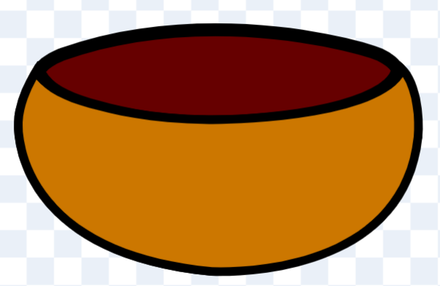
1.Phân tích trò chơi
Bát đựng táo (Bowl).
Điều khiển “Bát đựng táo (Bowl)” bằng cách liên tục đặt tọa độ x của “Bát đựng táo (Bowl)” bằng tọa độ x của con trỏ chuột.
Đặt biến “Level” bằng 0 và liên tục xét, nếu biến “Số táo” bằng “Level” x 10 thì tăng “Level” một lượng = 1.

Slide 6

1.Phân tích trò chơi
Trái tim (Heart).
Đặt biến “Lượt” bằng 0 và tọa độ mặc định(Gợi ý: x=-220, y=140”) cho trái tim.
Sử dụng biến “Lượt” để xác định lượng trái tim còn lại.
Tạo ra bản sao của trái tim và điều chỉnh.

Slide 7

2. Tạo nhân vật
Thêm nhân vật
Apple
Bowl
Heart
Nhân bản vật Heart
Heart1
Heart2

Slide 8
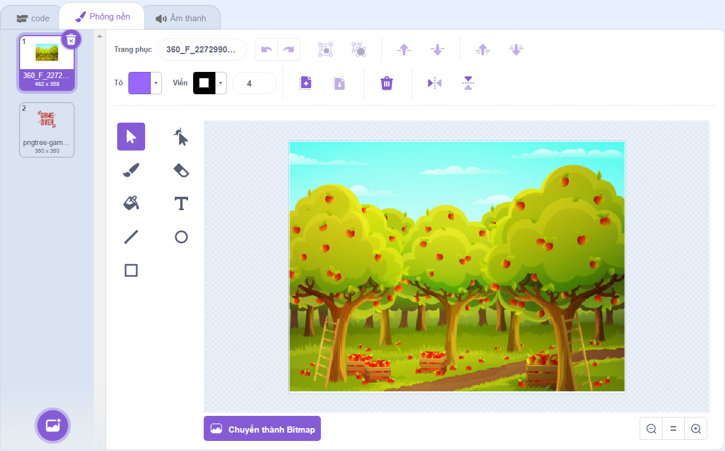
3.Tạo phông nền cho sân khấu
Tải ảnh đã chuẩn bị sẵn hoặc HS tự thiết kế riêng của bản thân.

Slide 9
Kết thúc tiết 1

Slide 10
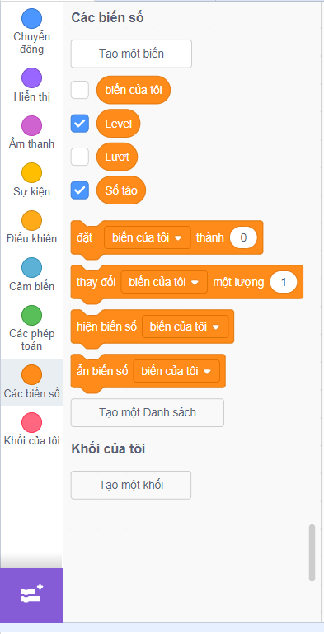
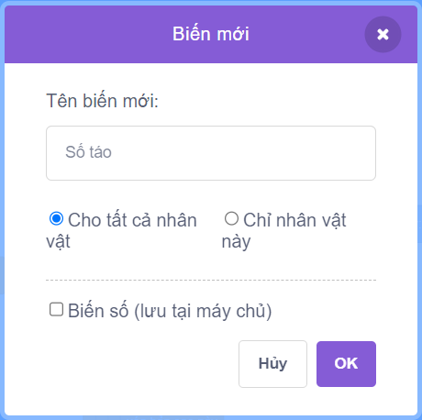
4. Lập trình
4.1 Lập trình nhân vật Apple
Tạo biến “số táo” dùng để đêm số lượng táo hứng được.

Slide 11
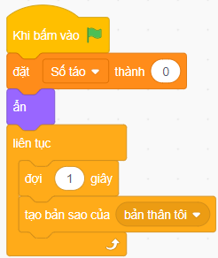
4. Lập trình
4.1 Lập trình nhân vật Apple
Đặt biến “Số táo” = 0 khi nhấn vào lá cờ.
Đặt khối lệnh “ẩn” để ẩn nhân vật đi.
Khối lệnh “liên tục” thực hiện tạo bản sao cho nhân vật “Apple” mỗi 1s.

Slide 12
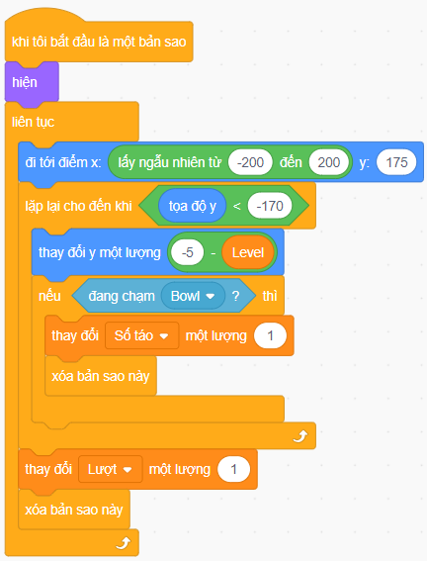
4. Lập trình
4.1 Lập trình nhân vật Apple
Khi bản sao apple được tạo ra, dùng khối lệnh “hiện” để hiện bản sao do trước đó ta đã ẩn bản chính
Khối lệnh “liên tục” thực hiện công việc:
- Đưa bản sao của Apple đến tọa độ x ngẫu nhiên và y = 175
Khối lệnh “lặp lại cho đến khi” thực hiện các khối lệnh bên trong nó cho đến khi tọa độ của bản sao < -170:
+ Thay đôi tọa độ y = -5 – Level(trong đó biến “Level” chỉ cấp độ)
Khối lệnh này thực hiện tang biên “Lượt” thêm 1 lượng = 1 tương ứng với số lần không hứng được táo. Đồng thời xóa bản sao này của Apple.

Slide 13
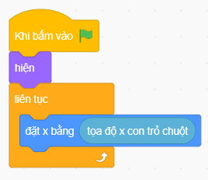
4. Lập trình
4.2 Lập trình nhân vật Bowl
Khi bấm vào lá cờ, thực hiện các công việc sau theo thứ tự:
- Hiện nhân vật Bowl.
- Liên tục cho tọa độ x của nhân vật “Bowl” bằng tọa độ x của con trỏ chuột.

Slide 14
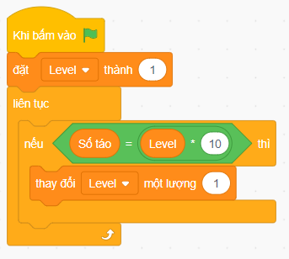
4. Lập trình
4.2 Lập trình nhân vật Bowl
Khi nhấn vào lá cờ thực hiện các công việc sau:
- Đặt biến “Level” = 1 để đặt cấp độ thấp nhất khi mới bắt đầu game
- Liên tục sét xem số táo có bằng “Level” * 10. Nếu bằng ta thay đổi biến “Level” một lượng bằng 1.

Slide 15
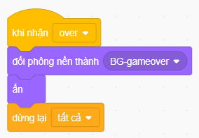
4. Lập trình
4.2 Lập trình nhân vật Bowl
Tín hiệu “over” được phát ra khi người chơi không còn trái tim.
Khi nhận tín hiệu “over” thực hiện các công việc sau:
- Đổi phông nền thành BG-gameover (phông nền kết thúc game).
-Ẩn nhân vật “Bowl” và dừng tất cả sự kiện.

Slide 16
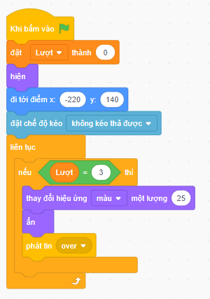
4. Lập trình
4.3 Lập trình nhân vật Heart
Khi nhấn vào lá cờ sẽ thực hiện các công việc sau:
- Đặt biến “Lượt” thành 0(biến “Lượt” lưu số lần không hứng được táo).
- Hiện nhân vật “Heart” và đi tới tọa độ x=-220 và y=140 đồng thời đặt chết độ không kéo thả.
- Liên tục xét biến “Lượt”, nếu bằng 3 tương đương với người chơi hết lượt. Tiếp theo thay đổi màu “Heart” và ẩn đi. Đồng thời phát tin “over”.

Slide 17
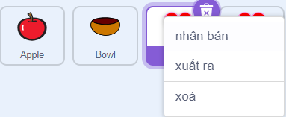

4. Lập trình
4.4 Nhân bản nhân vật Heart
Nhân bản nhân vật “Heart” thành “Heart1” và “Heart2”.

Slide 18
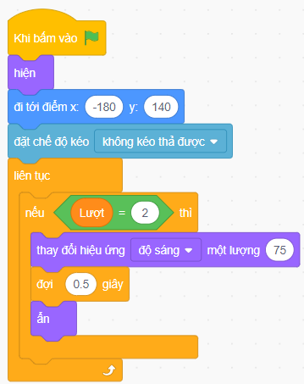
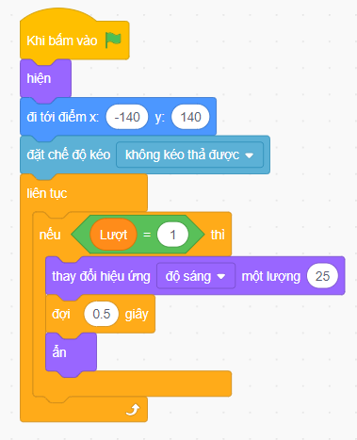
4. Lập trình
4.4 Lập trình nhân vật Heart1 và Heart2
Điều chỉnh các thông số tọa độ và ánh sáng cho bản sao “Heart1” và “Heart2”.
Heart1
Heart2

Slide 19
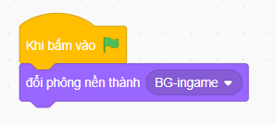
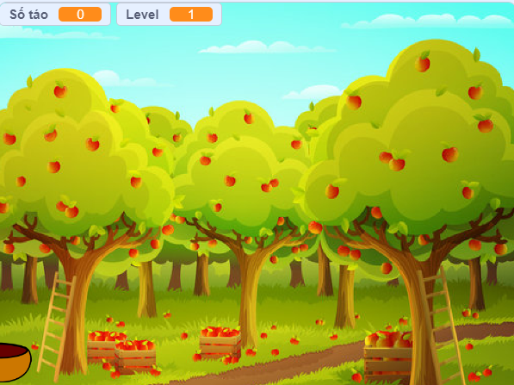
4. Lập trình
4.5 Lập trình phông nền
Khi nhấn vào lá cờ, chuyển sang phong nền “BG-ingame”.

Slide 20
Kết thúc bài

